Slide 1
（別添）
熱中症対策研修テキスト
農林水産省技術普及課

Slide 2
農作業における熱中症事例
事例① ７月・80代・死亡
事例② ７月・60代・死亡
食事や水分をとらずに炎天下で畑仕事をしていたところ、畑でうつぶせに倒れているのを発見された。
自宅近くの畑で午前中から農作業を行っていたが、昼頃に家族が畑に確認しに行ったところ心肺停止状態で倒れているところを発見された。
事例③ ８月・60代・入院
事例④ ７月・60代・入院
数日間の炎天下での作業ののち、嘔吐や下痢の症状があらわれ、食事や水分が摂取できない状態が続き、入院した。
ビニールハウスで、朝から昼前まで作業をしていたところ、多量の発汗や嘔吐の症状があらわれ、救急搬送され、入院した。
事例⑤ ７月・50代・救急搬送
事例⑥ ８月・60代・救急搬送
肥料散布中、正午頃に歩行困難と多汗を発症し動けないところを通行人に発見され、救急要請された。
朝から田んぼで農作業をしていたが、昼前に熱中症のような症状がでたため自ら救急要請した。
早期に対処したため軽症で済んだ。
出展 JA共済リーフレット、農林水産省：農作業事故情報

Slide 3

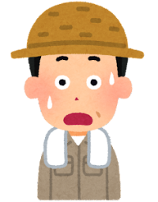


なぜ熱中症になるのか
〇熱中症とは、体温調節機能がうまく働かなくなり、体内に熱がこもった状態を指します。
〇ヒトは暑い環境下や運動時に体温が上がる際、「皮膚血流量の増加」と「発汗量の増加」によりその上昇を防ごうとします。
〇発汗量の増加により、汗をかきすぎると体液を失い続け、体内の水分不足による「脱水状態」となり熱中症になる危険性が増加します。
通常時
環境的要因
体温調節反応
熱中症の危機
体温が上昇する
・気温が高い
・湿度が高い
・日差しが強い
・急に暑くなった
・皮膚血流量の増加
体温調節反応をうまく行うことができなくなり、身体に熱がたまっていく
健康被害発症の危険性
皮膚温を上昇させることで、体温を下げやすくする効果
脱水が進むと
身体的要因
・発汗量の増加
・食事をとっていない（特に朝食）
・睡眠不足
・激しい運動
農作業の多くは激しい運動に当たります
汗が乾く際、気化熱により体温が奪われ、体温低下させる効果

Slide 4
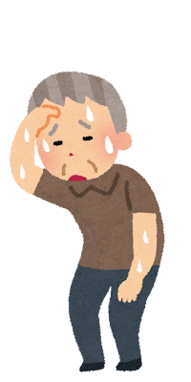
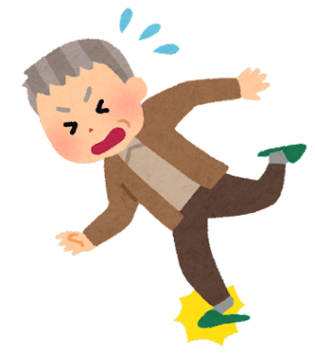
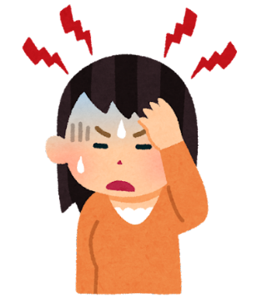
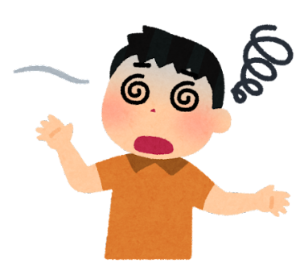
熱中症の病態・症状
熱失神
熱けいれん
熱疲労
熱射病
「夏の暑い環境下で起こる立ちくらみ」
夏の暑い環境で立ちっぱなしの時や、運動のし始め等によく起こる。
「痛みを伴う痙攣」
暑い環境で長時間もしくはキツイ運動をした時に起こり、主な原因は運動による疲労、水分と電解質の不足。
「脱力感」「疲労感、めまい」「頭痛」「吐き気」等
暑い環境での作業により、深部体温が上昇するのが主な原因。
熱中症のうち「最も深刻で重度なもの」
意識障害に陥り、進行すると昏睡状態にある可能性もある。
低
危険度
高

Slide 5
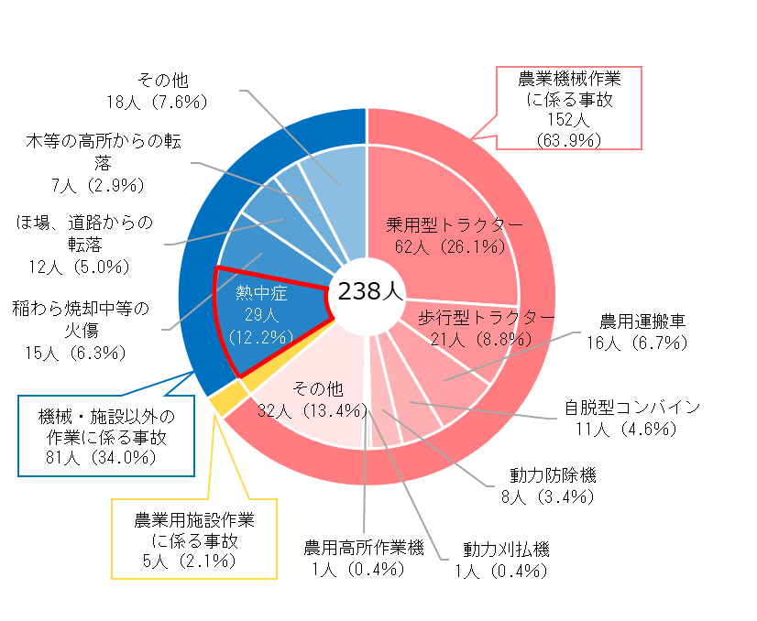
農業における熱中症の現状①
〇最新の農作業死亡事故（令和４年）において、「熱中症」による死亡者は29人と全体の12.2％となっており、農作業死亡事故に占める割合も増加傾向です。
〇また、令和５年度の夏期（５～９月）において、田畑等で農作業中に熱中症によって救急搬送された人数※は2013人と直近５年で最多となっています。
※田畑等で農作業中に熱中症によって救急搬送された人数：消防庁「夏期における熱中症による救急搬送人員の調査」のうち
仕事場②（田畑、森林、海、川等 ※農・畜・水産作業を行っている場合のみ）の区分を指す。
要因別の死亡事故発生状況（令和４年）
農作業死亡事故における熱中症の
割合の推移
（平成25年～令和４年）
直近５年の仕事場②における
救急搬送人員数
（令和元年～令和５年）
熱中症の割合（％）
搬送人員数（人）

Slide 6
農業における熱中症の現状②
〇農作業中の熱中症による死亡者は特に７～８月に集中しており、年代別には70代以上が大多数を占めています。
〇一方で、熱中症による救急搬送人員数は、まだ身体が暑さに慣れていないGW前後や梅雨明けに急増する傾向があります。
〇令和６年２月の気象庁の発表によると、令和６年度も日本の多くの地域で例年より暑くなることが予想されており、熱中症警戒アラートに注意する等、より一層の熱中症対策が必要です。
農作業中の熱中症による死亡者数（平成２５年～令和４年）
仕事場②※における救急搬送人員数
（令和５年）
年代別
救急搬送人員数（人）
梅雨明け
GW明け
※仕事場②：田畑、森林、海、川等 ※農・畜・水産作業を行っている場合のみ）の区分

Slide 7
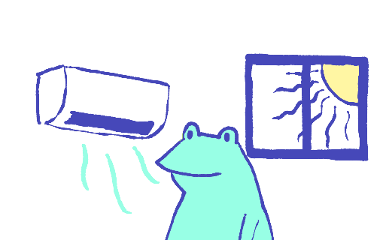

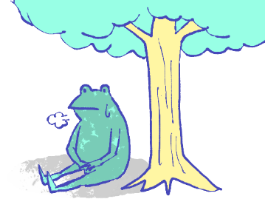
熱中症の対策 ～日常的な対策～
暑さを避ける
こまめな水分・塩分補給
・気温が高いときに激しい作業をすると、熱中症リスクはとても高くなります。
・どうしても作業を行う場合は、気温が高くなっている状況での作業は極力避け、日陰や風通しの良い場所、エアコンの効いた部屋で行えるものにしましょう。
・発汗で失った水分の回復のため、のどの渇きを感じる前に、こまめに水分の補給を行いましょう。
・汗は体内の塩分も一緒に排出します。そのため、水だけではなく塩分の補給も心がけましょう。
（スポーツドリンクや漬物がおすすめです。）

Slide 8

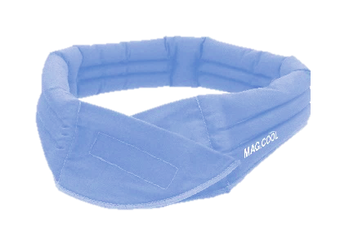
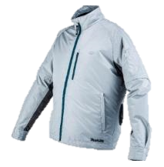
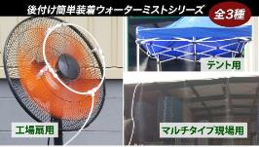

熱中症の対策 ～農作業中の対策～
単独作業は避ける
熱中症対策アイテムの活用
・熱中症になってしまった際、早期発見、対処が大切です。
・なるべく2人以上で作業し、お互いが視界に入るように作業したり、時間を決めて声をかけあう等、作業者に異常がないか、定期的に確認できる環境で作業しましょう。
・農業は暑い環境で作業することが多く、熱中症リスクの高い業種です。
・熱中症対策として、アイテムを活用することでリスクを下げることができます。
・具体的なアイテムと活用方法は次のページで！

Slide 9



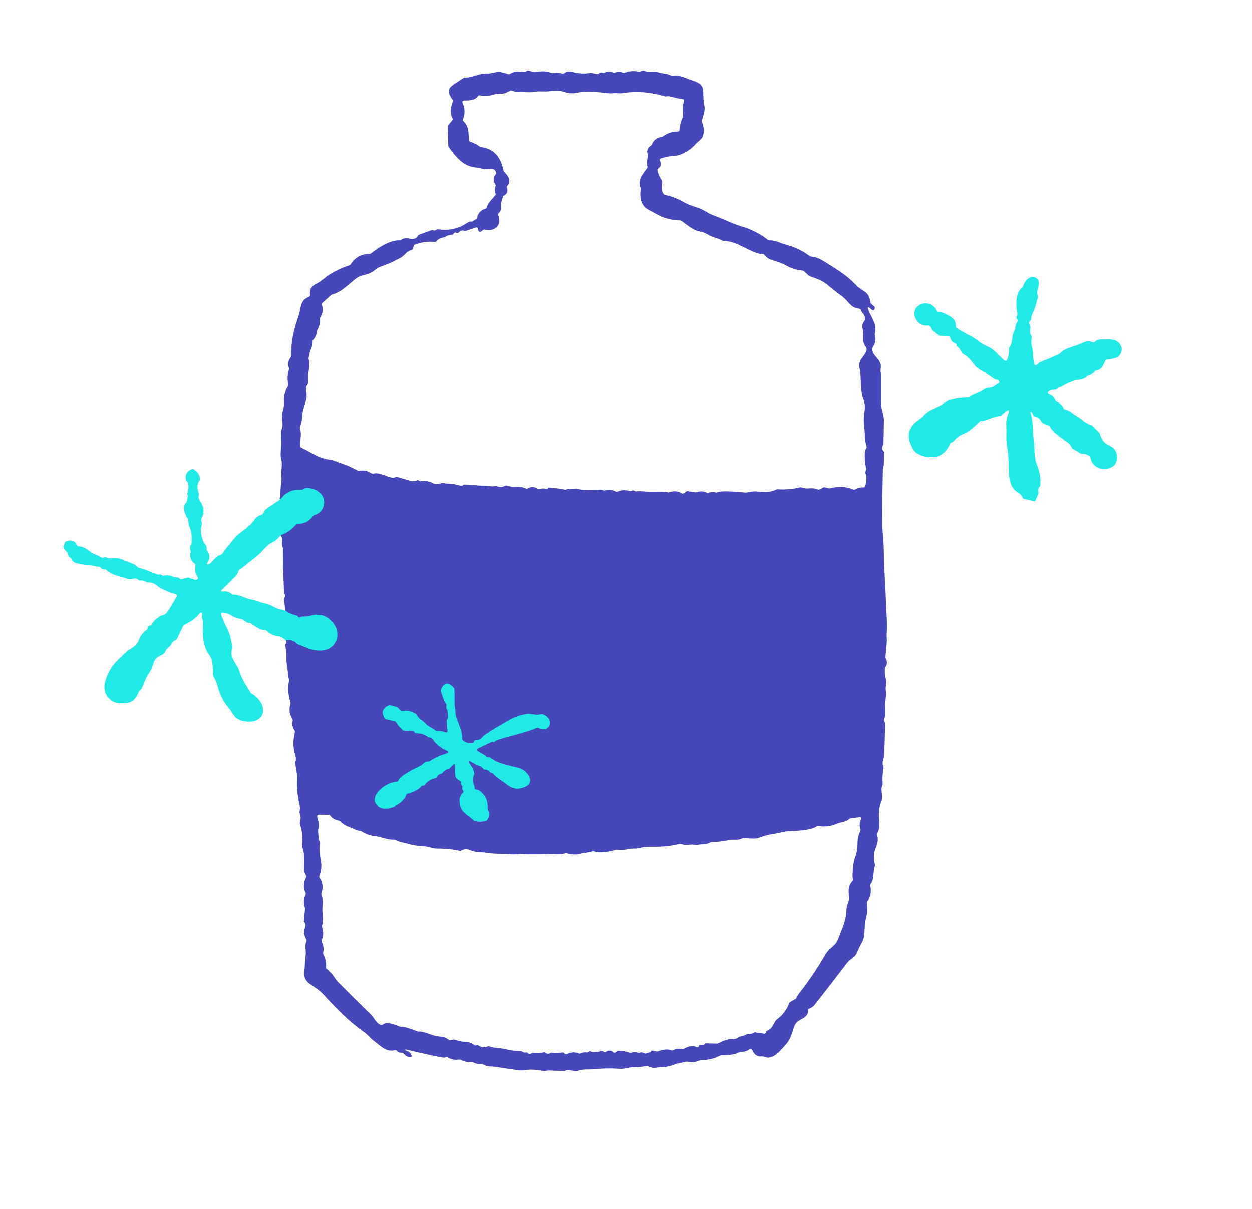
熱中症対策アイテムと活用方法①
着用系アイテム
（ファン付きウェア、ネッククーラー等）
飲料系アイテム
（アイススラリー、スポーツドリンク、経口補水液）
・涼しさを感じながら作業を行うことができます。例えば、ファン付きウェアやネッククーラー等があり、どちらもホームセンター等で購入できます。
・また、ファン付きウェアについては、濡らしたインナーを内側に着用することで、より効果的に身体を冷やすことが期待できます。暑い時間帯の作業が避けられないタイミングで活用しましょう！
・作業前、作業中に摂取することで深部体温の低下や水分・塩分の補給の効果があります。
・アイススラリーは「飲む氷」です。作業前に飲むことで、作業中の深部体温の上昇を抑制しましょう！
・汗で出ていってしまった水分と塩分を同時に補給するために、作業中にスポーツドリンクや、より補給効果の高い経口補水液を飲みましょう！
スポーツドリンク
経口補水液
アイススラリー

Slide 10

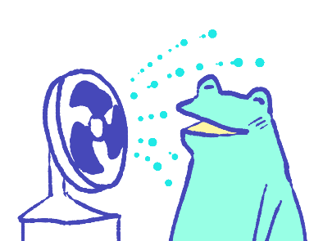
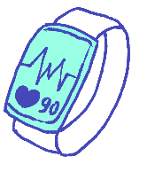
熱中症対策アイテムの活用方法②
環境改善系アイテム
（ミストファン等）
その他アイテム
・作業場を涼しくすること、休憩の質を高めることも熱中症対策です。
・ミストファンは扇風機に合わせてミストを散布することにより、気化熱で周囲の温度を下げ、涼しい環境を作りましょう！
・ミストファンは大きくて作業場におけない、という場合は水筒にミスト噴射機能がついているものもあります。
・農作業中、ヘルメットや帽子を着用する機会も多いと思います。
通気性のあるものや熱を逃がしやすい素材のものを選び、頭部に熱がこもらないようにしましょう！
・スマートウォッチといったウェアラブル端末には、心拍数や体温の上昇から身体の状況を判断し、アラートを発信できるものもあります。
作業中に装着し、危機をより早く察知できるようにしましょう！

Slide 11

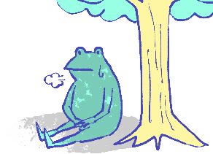
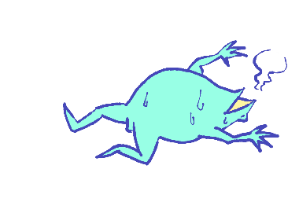
熱中症の疑いがあったら…
〇熱失神のような軽度の熱中症であっても、周りの環境や状況によって、応急処置等をしないと重症化する可能性があります。
〇立ちくらみや脱力感等の熱中症の症状を感じたら、すぐに「作業を中断」し、「応急処置」を実施することが大切です。
〇早い対処は快復への近道、疑いを感じたらすぐに対処しましょう。
① 作業を中断
（代表的な症状）
汗をかかない、体が熱い
立ちくらみ、吐き気、頭痛
脱力感、判断力低下
② 応急処置
涼しい環境へ避難
衣服をゆるめ体を冷やす
水分・塩分を補給
③ 病院へ
応急処置をしても症状が改善しない場合は医療機関で診療を受けましょう!!

Slide 12

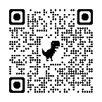
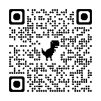
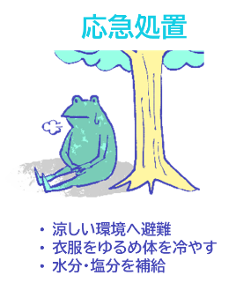



まとめ
熱中症にならないために
①熱中症情報の確認
②熱中症対策の実施
・その日の天気や気温を確認することに加え、熱中症（特別）警戒アラートが発表されていないか確認し、一日の作業内容を考えましょう！
・熱中症対策について、以下の刻目を実施できていることを確認しましょう！
高温時の作業は避けましょう
単独作業は避けましょう
こまめに休憩＆水分補給しましょう
天気や気温はこちらから
気象庁：最新の気象データ
熱中症（特別）警戒アラートはこちらから
環境省：熱中症予防情報サイト
③熱中症対策アイテムの活用
④もし熱中症になってしまったら
・「②熱中症対策の実施」に加え、熱中症対策アイテムの活用も心がけましょう。
・熱中症対策アイテムの活用により、熱中症のリスクを下げることができます！
・熱中症の疑いを感じたら、すぐに「作業を中断」し、「応急処置」をしましょう！
・「今までは大丈夫だったから」ではなく、少しでも体調に異変があれば「今すぐに対応」することを心がけてください。

Slide 13
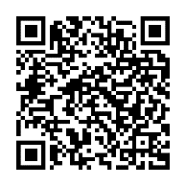
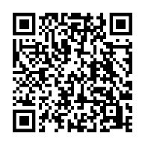
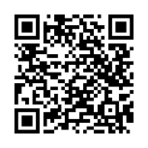
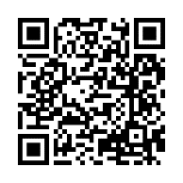
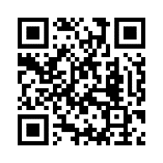
熱中症対策関係WEBサイト
・熱中症対策を含む農作業安全対策全般について
農林水産省ホームページ 「農作業安全対策」 https://www.maff.go.jp/j/seisan/sien/sizai/s_kikaika/anzen/index.html#necchuushou
・熱中症予防アイテムについて
農林水産省ホームページ 「作業安全対策に関するカタログ」
https://www.maff.go.jp/j/kanbo/sagyou_anzen/catalog.html
・熱中症全般について
環境省ホームページ 「熱中症予防情報サイト」
https://www.wbgt.env.go.jp/
・地域の高齢者等に対する熱中症対策の事例や職場における熱中症予防対策等について
厚生労働省ホームページ 「熱中症関連情報」
https://www.mhlw.go.jp/stf/seisakunitsuite/bunya/kenkou_iryou/kenkou/nettyuu/
・熱中症警戒アラートや気温に関する予測情報などについて
気象庁ホームページ 「熱中症から身を守るために」
https://www.jma.go.jp/jma/kishou/know/kurashi/netsu.html

